Slide 1
Абстракціонізм

Slide 2

Василий Кандинский
Василий Кандинский - один из крупнейших художников XX века, определивших лицо нашего времени ( Кандинский, Шагал, Пикассо, Дали...). С "Абстрактной акварели" Кандинский (1910 г.) начинается история современного абстрактного искусства.

Slide 3
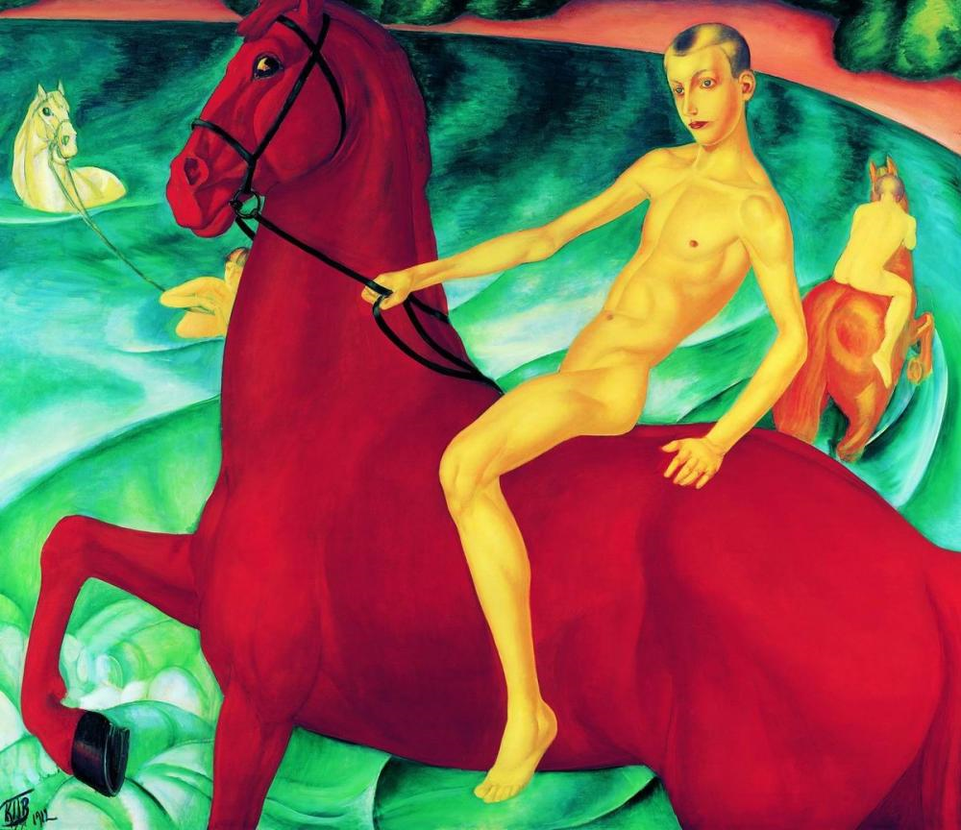
Купание красного
коня. 1912

Slide 4
Впечатление необыкновенной мощи коня рождается не только от его стати, но и оттого, что его огромное тело как бы не вмещается в картину и срезано ее краями, и оттого, что оно залито цельным, не раздробленным, плакатно-плоским пятном огненно-красного цвета. Моделировка, явная на эскизах-вариантах, настолько притушена в картине, что поначалу и вообще не заметна, разве только в энергичной скульптурной лепке головы коня, впрочем, тоже не нарушающей единства цвета. Только желтое тело мальчика, черная сбруя и темный с золотом огромный косящий на зрителя глаз коня прорезают этот массив красного, контрастно рисующегося четким силуэтом на сине-зеленой воде реки. Остановленное движение коня, приковывающий к себе цветовой контраст - все это вырывает картину из окружения и замыкает ее композицию в пределах холста. Тому же впечатлению способствует концентрическое построение второго плана, где дуге берега вторят зеленоватые волны и движения второпланных фигур.

Slide 5
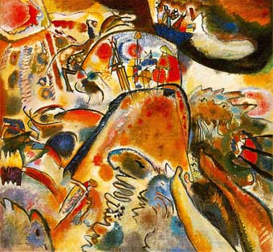
Маленькие удовольствия. 1913

Slide 6
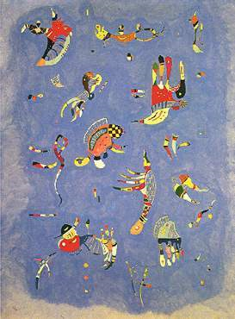
Композиция 319

Slide 7
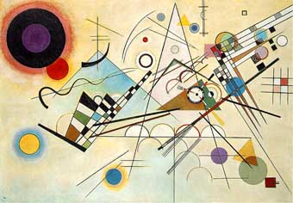
Композиция 8. 1923

Slide 8
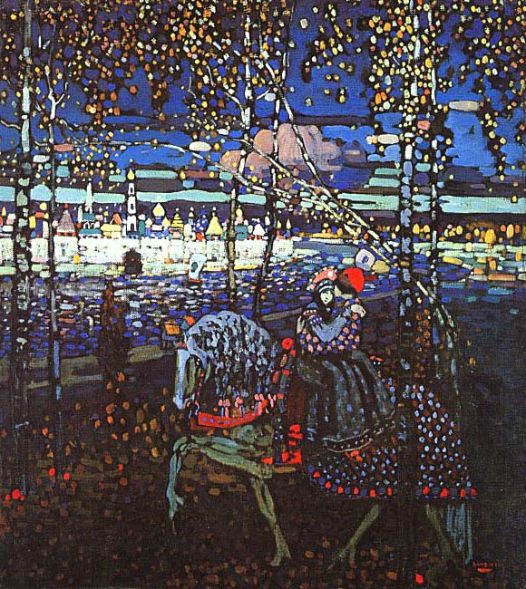
Пара, едущая верхом на коне
1906-1907

Slide 9
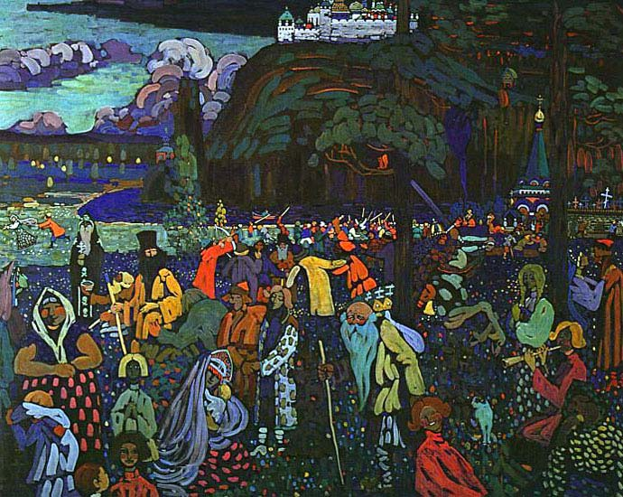
Пестрая жизнь
1907,

Slide 10
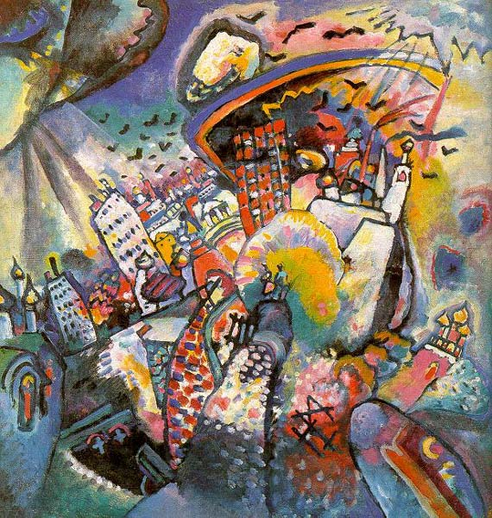
Москва 1
1916,

Slide 11
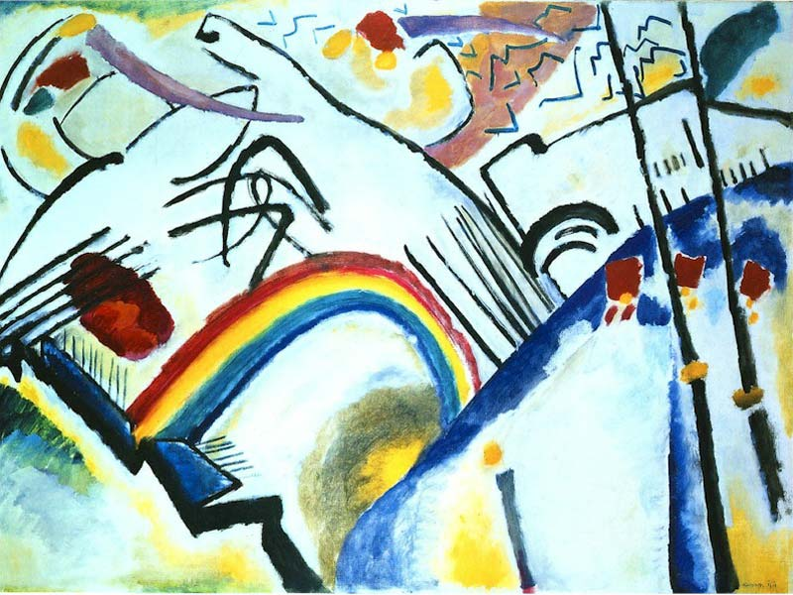
Казаки
1917,

Slide 12
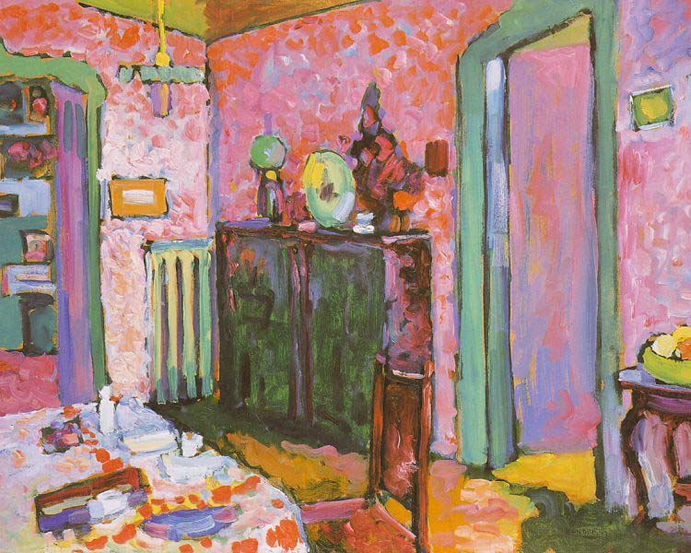
Моя столовая
1909

Slide 13
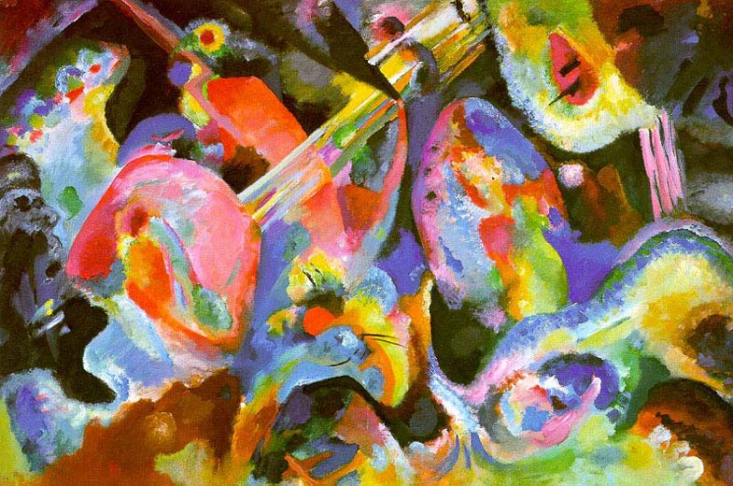
Наплыв импровизации
1913

Slide 14
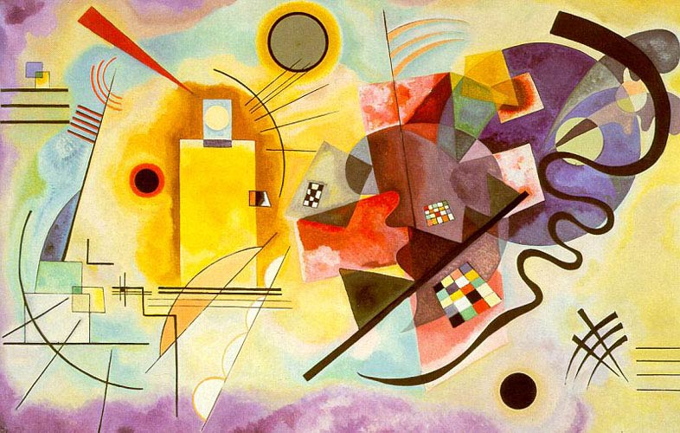
Желто-красно-голубое
1925

Slide 15
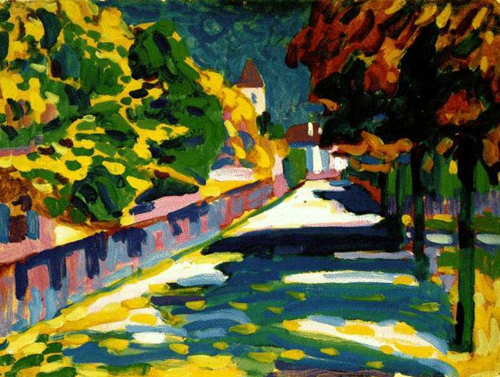
Осень в Баварии
1908

Slide 16
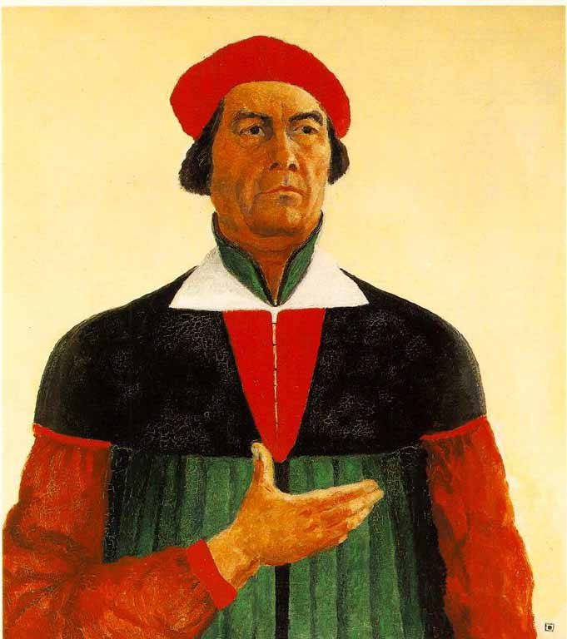
Казимир Малевич
Русский художник, один из основателей геометрического абстрактного искусства. Родился недалеко от Киева. Учился в Киевской художественной школе , затем в Московской Академии Искусств; В 1913 начал писать абстрактно-геометрические картины в стиле, который он назвал супрематизмом.

Slide 17
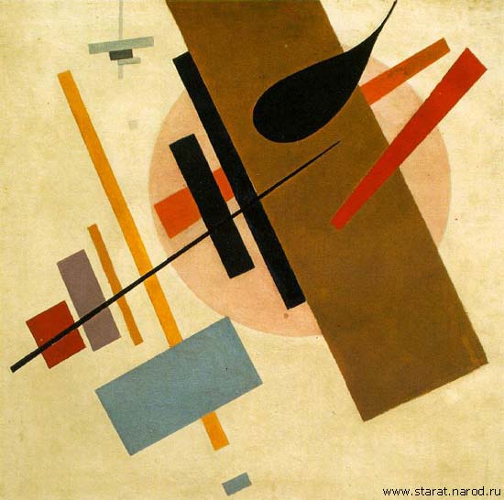
Супрематизм (1916-1917)

Slide 18
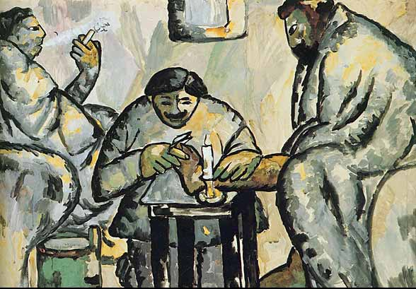
В бане

Slide 19
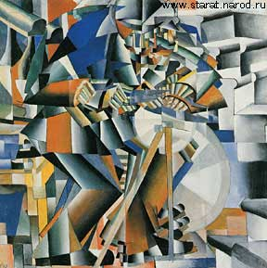
Точильщик

Slide 20
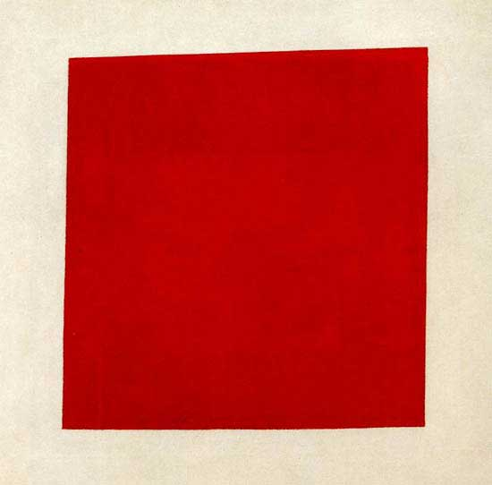
Красный квадрат. Художественный реализм крестьянки в двух измерениях

Slide 21
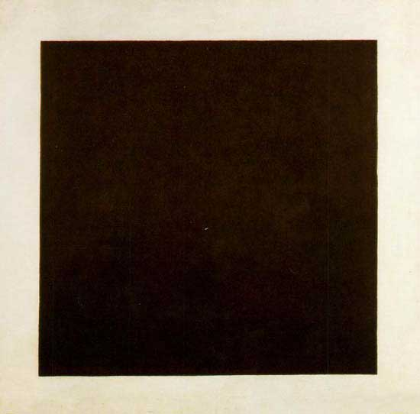
Чёрный квадрат

Slide 22
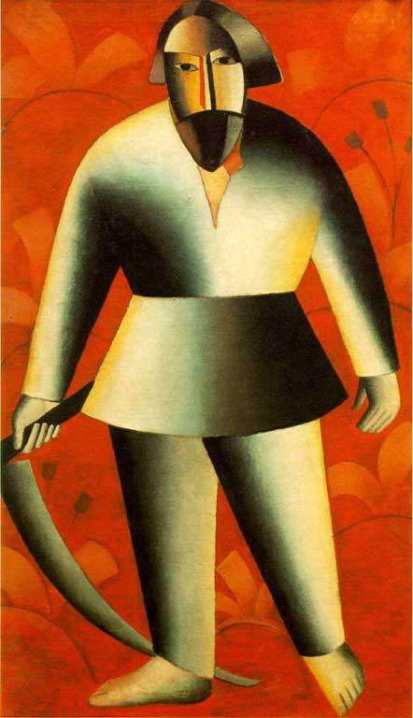
Жнец на красном фоне
Reaper on Red Background

Slide 23
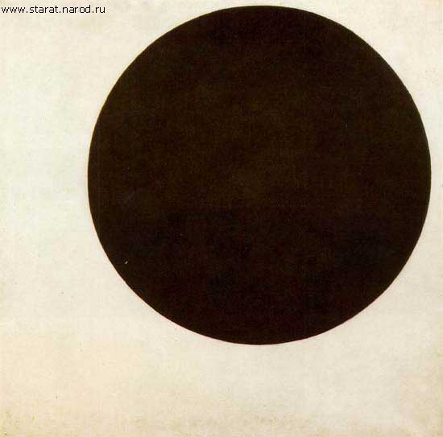
Чёрный круг

Slide 24
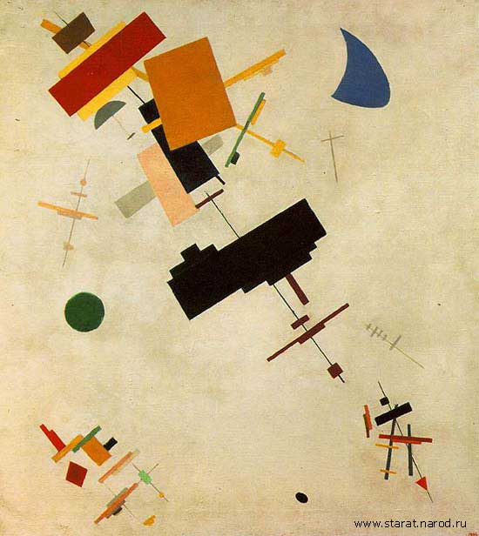
Супрема N56

Slide 25
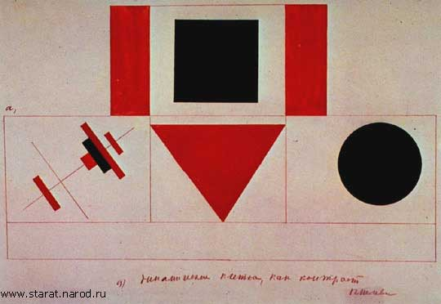
Супрематизм

Slide 26
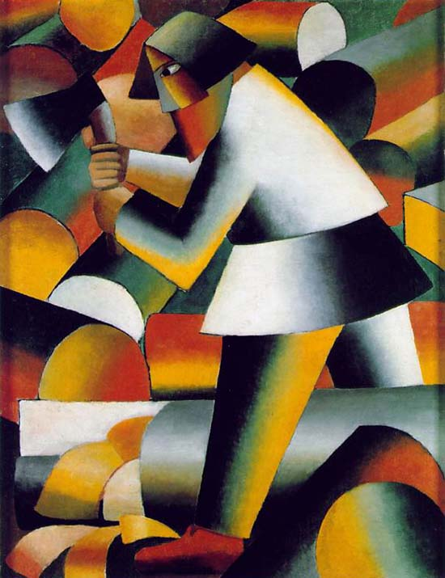
Лесоруб

Slide 27
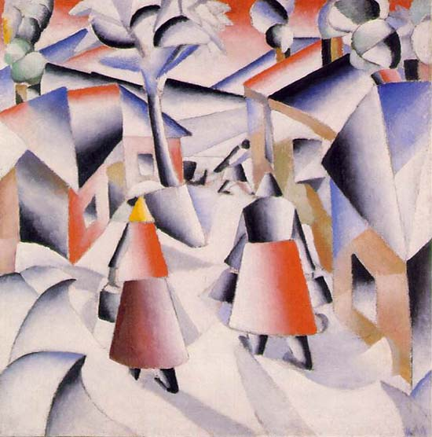
Снежная буря

Slide 28
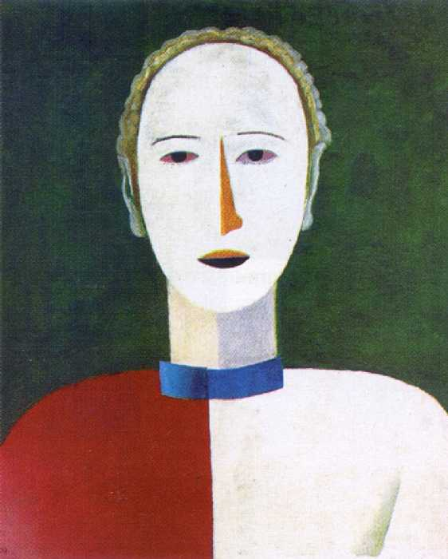
Женский портрет. 1919. Масло

